Slide 1
Идеи налоговой экономии в рамках законодательства: налог на прибыль, «зарплатные налоги», НДС
Практические задачи налогового планирования
Владимир Иванович Повар
vi.povar@mail.ru

Slide 2
В программе семинара
Основные принципы и методы налогового планирования
Налоговая экономия и системы налогового контроля
Налог на прибыль. Идеи налоговой экономии
«Зарплатные налоги»: НДФЛ и Страховые взносы
НДС: особенности косвенного налога и возможности его оптимизации
Арбитражные споры по налоговым вопросам

Slide 3
Основные принципы и методы налогового планирования

Slide 4
Принципы и методы налогового планирования
Под налоговым планированием организации подразумевается, в том числе, комплекс мероприятий или действий налогоплательщика, обеспечивающих своевременность расчетов с бюджетом с одновременным выполнением уставных целей и максимальной эффективностью использования финансовых ресурсов.
Таким образом, основная цель налогового планирования – снижение налогового бремени компании в рамках действующего законодательства

Slide 5
Налоговое планирование или уклонение от уплаты налогов?
Законно | Незаконно
Выбор наиболее выгодной системы налогообложения | Использование спецрежимов при искусственном дроблении
Реорганизация структуры бизнеса | Присоединение убыточной компании с целью минимизации налога на прибыль
Привлечение исполнителей для оказания услуг, выполнения работ по гражданско-правовому договору | Использование вместо наемного труда (по трудовому договору) - труда самозанятых
Договор лизинга | Договор лизинга прикрывает договор купли-продажи с рассрочкой платежа

Slide 6
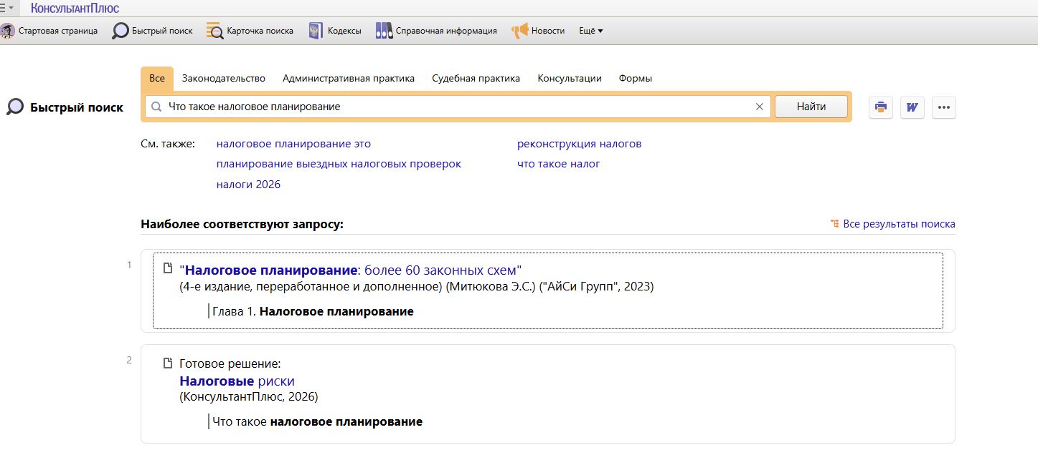

Slide 7
Принципы налогового планирования
принцип законности
принцип оперативности
принцип оптимальности
принцип обоснованности
принцип эффективности и рациональности
принцип конфиденциальности
принцип последовательности налогового планирования

Slide 8
Методы налогового планирования
Методы налогового планирования можно разделить на общие и специальные.
К общим методам налогового планирования относятся:
выбор формы деятельности
выбор юрисдикции налогоплательщика
К специальным методам налогового планирования относятся:
использование «пробелов» в законодательстве
применение налоговых льгот
формирование учетной политики
использование организаций, которым предоставлены льготные условия налогообложения
изменения срока уплаты налогов
замена договорных отношений
другие способы

Slide 9
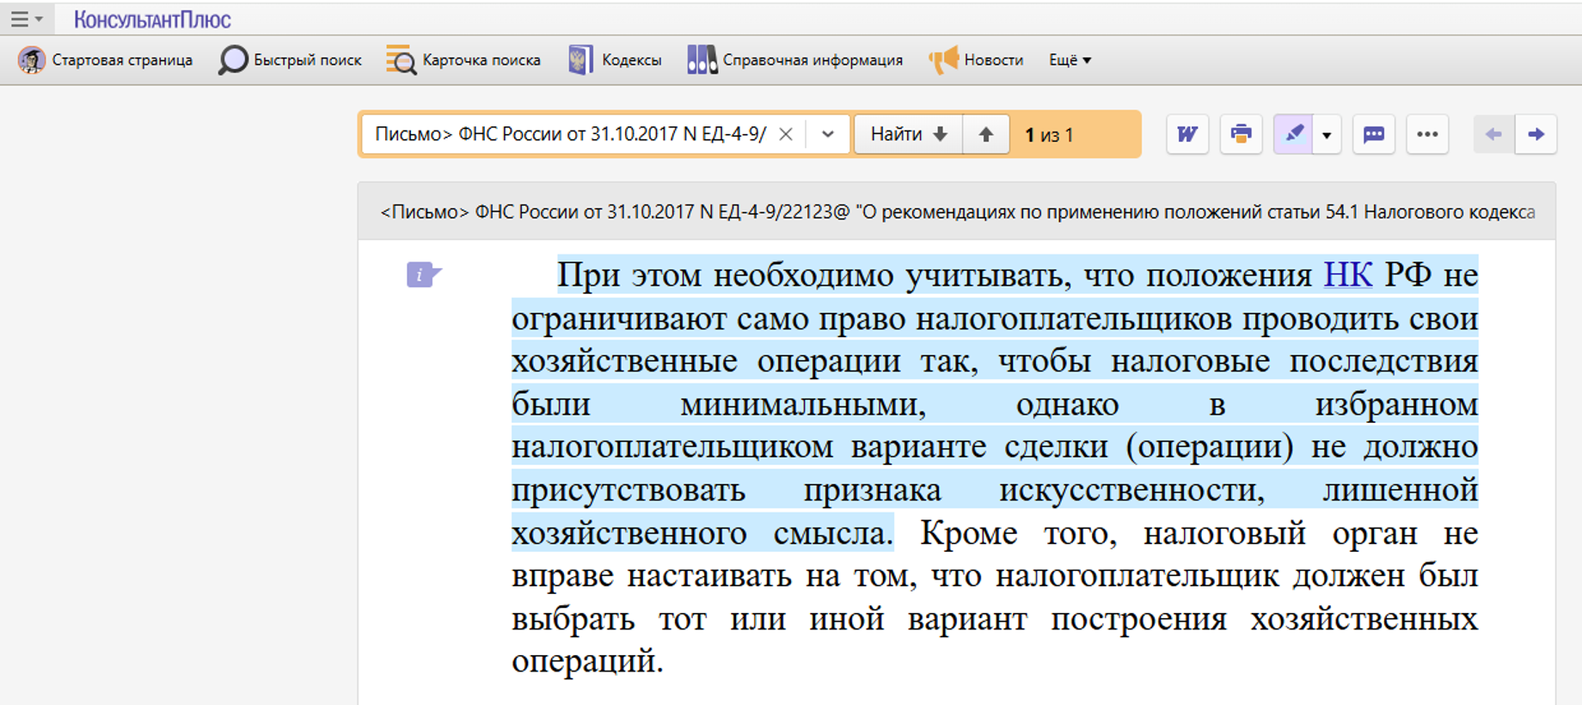
Принципы и методы налогового планирования

Slide 10
Налоговая экономия и системы налогового контроля

Slide 11
НК РФ Статья 54.1
п. 1
не допускается искажение сведений о фактах хозяйственной жизни и об объектах налогообложения
п. 2
основной целью совершения сделки (операции) не должна являться неуплата налога
обязательство по сделке (операции) должно быть исполнено лицом, являющимся стороной договора

Slide 12
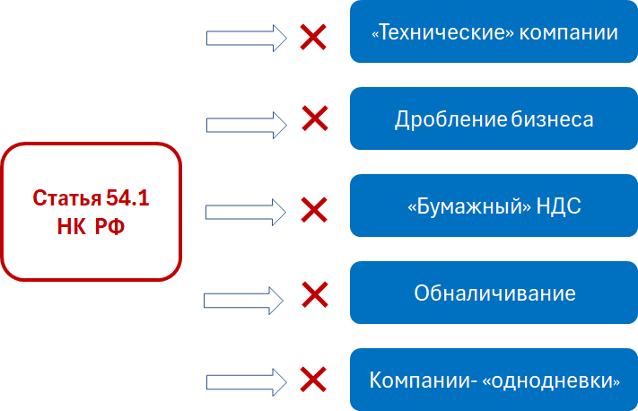

Slide 13
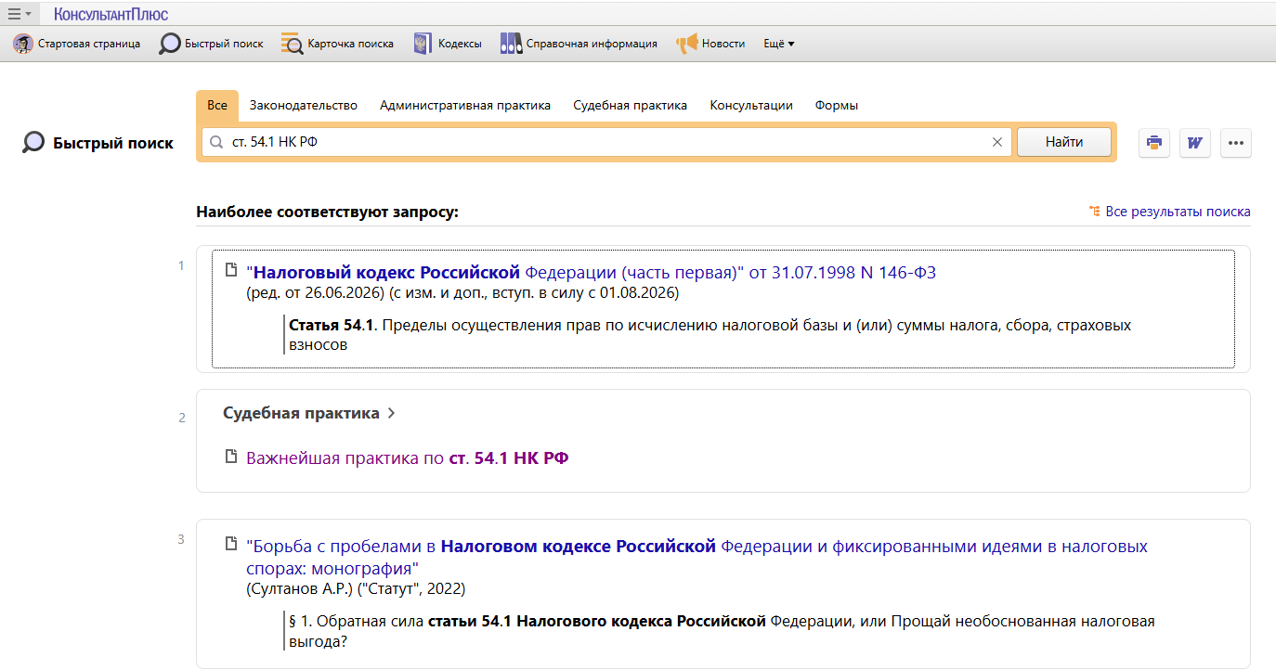

Slide 14
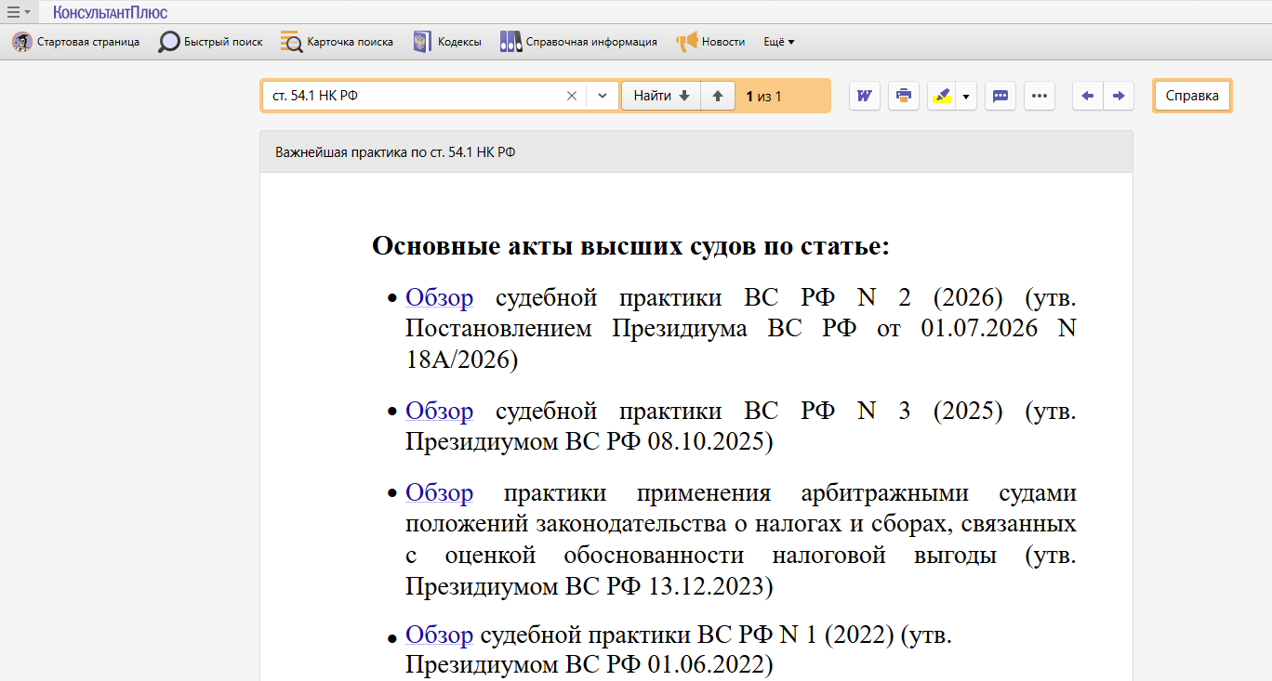

Slide 15
Автоматизированные системы контроля
Автоматизированная система контроля «АСК НДС-2»
Система введена в действие с 2015 года
Автоматизированная система контроля доходов физических лиц «АСК-ДФЛ»
Система введена в действие с 2021 года
Автоматизированная информационная система «АИС Налог-3»
Положение об автоматизированной информационной системе Федеральной налоговой службы утверждено Приказом ФНС РФ от 14 марта 2016 г. N ММВ-7-12/134@

Slide 16
Контрольная работа налоговой службы
Камеральная налоговая проверка
Выездная налоговая проверка
Контрольно-аналитическая работа налоговой службы:
побуждение налогоплательщика к добровольному доначислению и уплате налогов – информационные письма, комиссии, рабочие группы, уведомления;
требования о предоставлении документов и информации – способ быстрого получения доказательств вины налогоплательщика без проведения ВНП

Slide 17
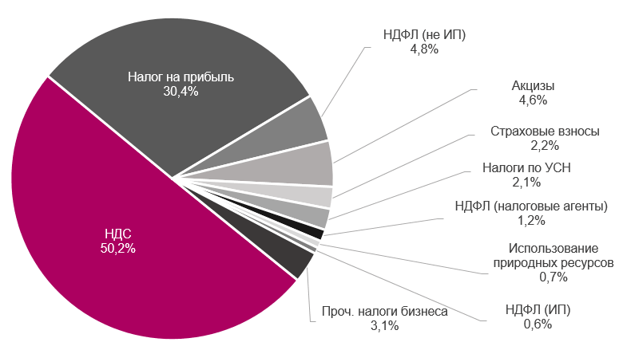
Структура налоговых доначислений в 2025 г. https://finexpertiza.ru/

Slide 18
Налог на прибыль

Slide 19
Налог на прибыль
Налог
на прибыль
Доход
Расход
Налоговая ставка
Налоговая база

Slide 20
Налог на прибыль
Дело ресторанов "Корчма Тарас Бульба"
В ходе проверки было установлено, что ООО "Тарас Бульба", являясь частью сети ресторанов украинской кухни под маркой "Корчма Тарас Бульба", занижало реальные сведения о доходах (выручке), полученных от реализации услуг общественного питания в налоговой и бухгалтерской отчетности.
В частности, ООО:
- не отражало большую часть ежедневно получаемых от клиентов ресторана наличных денежных средств в кассовой книге;
- выводило их из-под налогообложения и из легального оборота

Slide 21
Налог на прибыль
Дело ресторанов "Корчма Тарас Бульба"
Глава чети ресторанов "Корчма Тарас Бульба" Ю. Белойван признавал вину в уклонении от уплаты налогов.
Его обвинили в неуплате 650 млн руб.
Басманный суд приговорил его к двум годам лишения свободы с отбыванием срока в колонии общего режима

Slide 22
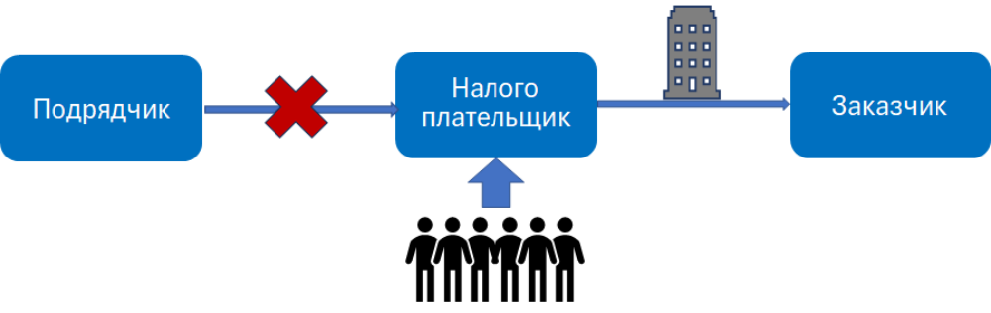
Использование «технического» подрядчика
Определение ВС РФ от 30.09.2019 № 307-ЭС19-8085
«Искажение сведений о фактах хозяйственной жизни предполагает доначисление сумм налогов таким образом, как если бы налогоплательщик не допускал нарушений»

Slide 23
Налог на прибыль
Постановление АС Московского округа от 07.07.2023 N Ф05-11632/2022 по делу N А40-220968/2021
В ходе проверки налоговые органы выяснили, что предприятие выплачивало зарплату «в конвертах» лицам, которые не были официально оформлены на работу.
В результате контролеры доначислили НДФЛ, страховые взносы и налог на прибыль, а также начислили пени и штраф.
По мнению налогоплательщика, при расчете налога на прибыль инспекция обязана была включить в расходы доначисленные страховые взносы и сумму «серой» зарплаты

Slide 24
Налог на прибыль
Постановление АС Московского округа от 07.07.2023 N Ф05-11632/2022 по делу N А40-220968/2021 (продолжение)
Решение суда:
«Налоговым органом не определено действительное налоговое обязательство по налогу на прибыль организаций, а именно в налоговой базе по налогу на прибыль не учтены расходы, связанные с выплатой заработной платы (фактически выплаченной физическим лицам, отработавшим на объектах организации без оформления трудовых отношений и гражданско-правовых договоров), и не учтены доначисленные страховые взносы».
Исходя из норм НК РФ при исчислении налога на прибыль инспекция должна была учесть зарплату «в конвертах» (ст. 255 НК РФ) и доначисленные на эту зарплату страховые взносы (п. 1 ст. 264 НК РФ)

Slide 25
Налог на прибыль
К методам налогового планирования, в том числе, относятся:
метод формирования учетной политики
Сумма и порядок уплаты налогов во многом зависят от выбранных налогоплательщиком способов учета и налогообложения
метод применения налоговых льгот
Метод применения налоговых льгот является одним из наиболее распространенных методов налогового планирования, в силу своей законности и относительной простоты применения.
метод использования «пробелов» в законодательстве
Согласно п. 7 ст. 3 НК РФ все неустранимые сомнения, противоречия и неясности актов законодательства о налогах и сборах трактуются в пользу налогоплательщика – это основное нормативное обоснование применения данного метода

Slide 26
Налог на прибыль
Формирование учетной политики
Исчисление и уплата авансовых платежей осуществляется по выбору налогоплательщика
ежемесячно, в размере одной трети фактически уплаченного авансового платежа за предыдущий квартал, с корректировкой платежей по окончании квартала
ежемесячно, исходя из фактически полученной прибыли за отчетный период
ежеквартально, исходя из фактически полученной прибыли за отчетный период
(основание: п. 2, п. 3 ст. 286 НК РФ)

Slide 27
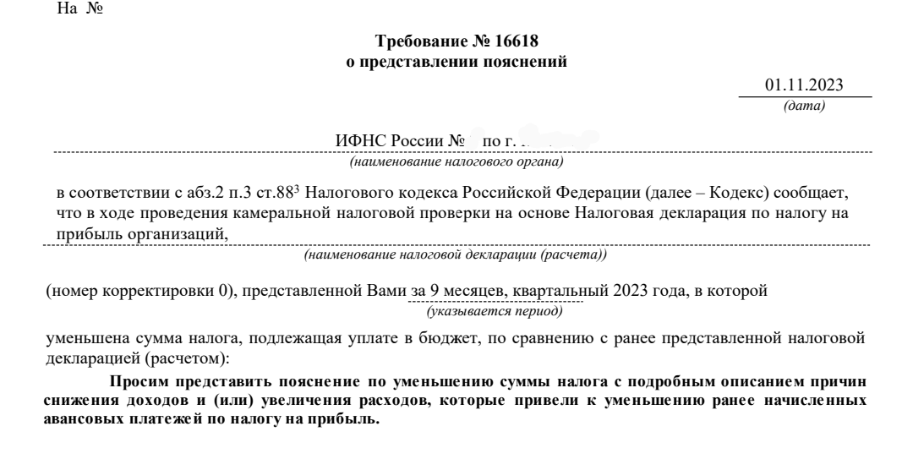

Slide 28
Налог на прибыль
Формирование учетной политики
Статья 318. Порядок определения суммы расходов на производство и реализацию
К прямым расходам могут быть отнесены, в частности:
материальные затраты
расходы на оплату труда
расходы на обязательное страхование
амортизация производственного оборудования.

Slide 29
Налог на прибыль
Формирование учетной политики
Статья 318. Порядок определения суммы расходов на производство и реализацию
К косвенным расходам относятся все иные суммы расходов, за исключением внереализационных расходов.
«Налогоплательщик самостоятельно определяет в учетной политике для целей налогообложения перечень прямых расходов…» п. 1 ст. 318 НК РФ

Slide 30
Налог на прибыль
Формирование учетной политики
Определение Верховного суда РФ от 06 октября 2017 № 307-КГ17-10580
Налогоплательщик, стремясь к уменьшению налоговых платежей, сократил перечень прямых расходов, основываясь на положении п. 1 ст. 318, устанавливающего право «самостоятельно определять в учетной политике для целей налогообложения перечень прямых расходов, связанных с производством товаров (выполнением работ, оказанием услуг)».
Решение
Факт отсутствия в учетной политике налогоплательщика в перечне прямых расходов - расходов, непосредственно связанных с добычей нефти подрядной организацией, не дает ему права учесть в составе прямых расходов только те затраты, которые предусмотрены его учетной политикой

Slide 31
Налог на прибыль
Формирование учетной политики
Письмо Минфина РФ от 8 декабря 2017 г. N 03-03-06/1/81943
«Из положений статей 252, 318 и 319 НК РФ следует, что выбор налогоплательщика в отношении расходов, формирующих в налоговом учете стоимость произведенной и реализованной продукции, должен быть обоснованным.
То есть механизм распределения затрат на производство и реализацию должен содержать экономически обоснованные показатели, обусловленные технологическим процессом.
При этом налогоплательщик вправе в целях налогообложения отнести отдельные затраты, связанные с производством товаров (работ, услуг), к косвенным расходам только при отсутствии реальной возможности отнести указанные затраты к прямым расходам, применив при этом экономически обоснованные показатели»

Slide 32
Налог на прибыль
Формирование учетной политики
Амортизация по объектам основных средств начисляется…
линейным методом по всем объектам
нелинейным методом по всем объектам, за исключением зданий, сооружений и передаточных устройств, входящих в восьмую - десятую амортизационные группы
(основание: п. 1 ст. 259 НК РФ)

Slide 33
Налог на прибыль
Формирование учетной политики
По принятым к учету объектам основных средств, бывшим в употреблении, норма амортизации определяется…
с учетом срока полезного использования, установленного предыдущими собственниками и уменьшенного на количество лет (месяцев) фактической эксплуатации ими данного имущества
исходя из общего срока полезного использования в общеустановленном порядке
(основание: п. 7 ст. 258 НК РФ)

Slide 34
Налог на прибыль
Формирование учетной политики
Статья 259.3. Применение повышающих (понижающих) коэффициентов к норме амортизации
Налогоплательщики вправе применять к основной норме амортизации специальный коэффициент, но не выше 2, например:
- в отношении амортизируемых основных средств, используемых для работы в условиях агрессивной среды и (или) повышенной сменности.
Налогоплательщики вправе применять к основной норме амортизации специальный коэффициент, но не выше 3 в отношении, например:
- амортизируемых основных средств, используемых только для осуществления научно-технической деятельности;
- амортизируемых основных средств, включенных на дату их ввода в эксплуатацию в единый реестр российской радиоэлектронной продукции

Slide 35
Налог на прибыль
Формирование учетной политики
НК РФ Статья 258. Амортизационные группы (подгруппы)
п. 9. Право на амортизационную премию
Налогоплательщик имеет право включать в состав расходов отчетного (налогового) периода:
- расходы на капитальные вложения;
- расходы, которые понесены в случаях достройки, дооборудования, реконструкции, модернизации, технического перевооружения, частичной ликвидации основных средств
в размере
не более 30 процентов - в отношении основных средств, относящихся к третьей - седьмой амортизационным группам
не более 10 процентов для амортизационных групп с восьмой по десятую

Slide 36
Налог на прибыль
Формирование учетной политики
НК РФ Статья 272. Порядок признания расходов при методе начисления
«Расходы в виде капитальных вложений, предусмотренные пунктом 9 статьи 258 настоящего Кодекса, признаются в качестве косвенных расходов того отчетного (налогового) периода, на который … приходится дата начала амортизации (дата изменения первоначальной стоимости) основных средств, в отношении которых были осуществлены капитальные вложения»

Slide 37
Налог на прибыль
Формирование учетной политики
Постановление АС Волго-Вятского округа от 22.12.2022 N Ф01-7557/2022 по делу N А11-14311/2020
АО "Муромский стрелочный завод" в соответствии с учетной политикой отнесло амортизационные отчисления по основным средствам, непосредственно используемым при производстве продукции, к косвенным расходам

Slide 38
Налог на прибыль
Формирование учетной политики
Постановление АС Волго-Вятского округа от 22.12.2022 N Ф01-7557/2022 по делу N А11-14311/2020 (продолжение)
Решение суда:
«Поскольку спорные основные средства непосредственно заняты и используются в производстве продукции, выпускаемой Обществом, без данных основных средств производство и реализация этой продукции невозможны, затраты, связанные с амортизацией основных средств, обоснованно отнесены Инспекцией к прямым расходам в целях налогообложения прибыли.
Рассматриваемые расходы не соответствуют понятию косвенных расходов, предусмотренных НК РФ»

Slide 39
Налог на прибыль
Формирование учетной политики
Организация формирует резервы предстоящих расходов (убытков):
на ремонт основных средств (ст. 260 НК РФ)
на гарантийный ремонт и гарантийное обслуживание (ст. 267 НК РФ)
на научные исследования и (или) ОКР (ст. 267.2 НК РФ)
на оплату отпусков (ст. 324.1 НК РФ)
на выплату ежегодных вознаграждений за выслугу лет и по итогам работы за год (ст. 324.1 НК РФ)
по сомнительным долгам (ст. 266 НК РФ)
другие резервы…

Slide 40
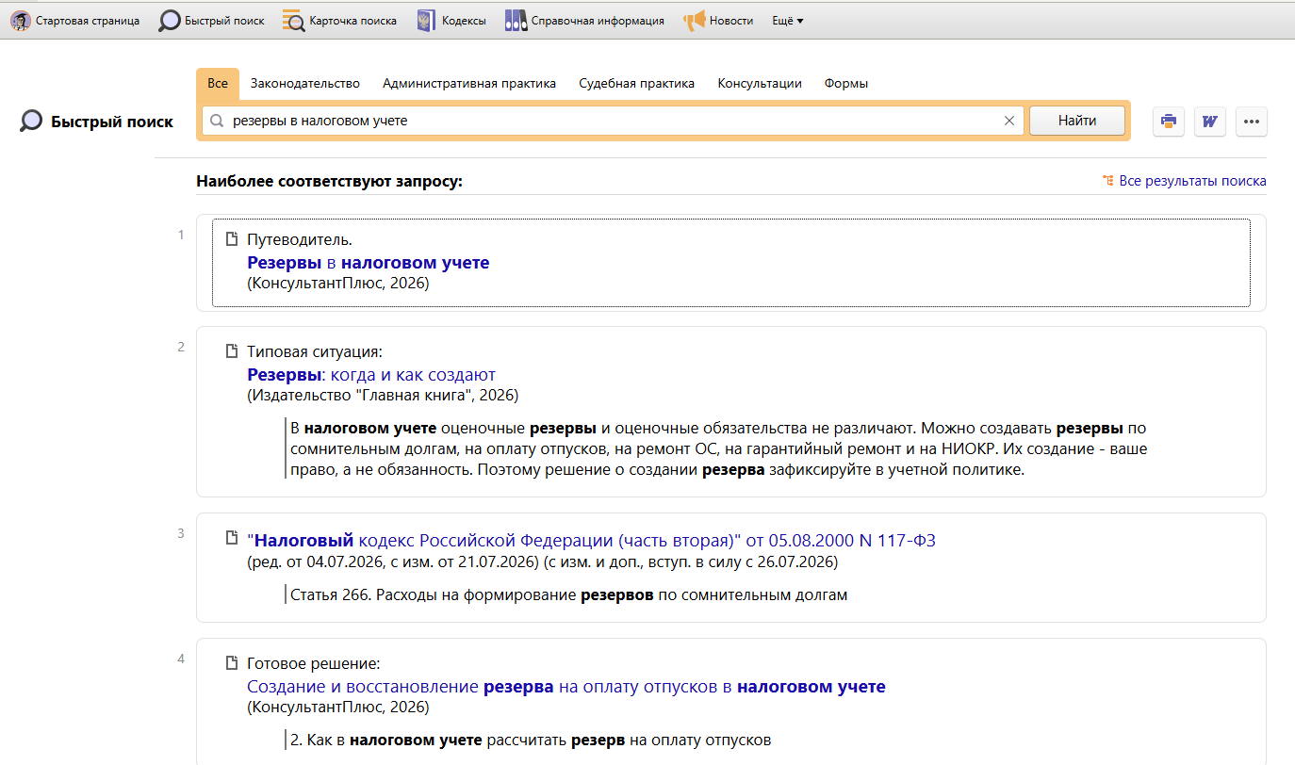

Slide 41
Налог на прибыль
Формирование учетной политики
Постановление АС Северо-Западного округа N Ф07-11804/2017
Суды пришли к выводу о том, что, несмотря на формальное выполнение Обществом всех предусмотренных законом условий для создания резерва по сомнительным долгам, в рассматриваемом случае имеют место согласованные действия заинтересованных лиц, следствием которых явилось формирование дебиторской задолженности взаимозависимых лиц и получение необоснованной налоговой выгоды в виде занижения на сумму внереализационных расходов налогооблагаемой базы по налогу на прибыль

Slide 42
Налог на прибыль
Формирование учетной политики
НК РФ Статья 286.1. Инвестиционный налоговый вычет
Вычет представляет собой стоимость приобретения объектов основных средств (ОС), а также затрат на достройку, дооборудование, реконструкцию, модернизацию и техническое перевооружение ОС.
Этот вычет уменьшает не налоговую базу по налогу на прибыль, а сам исчисленный налог, который перечисляется в федеральный бюджет и бюджеты субъектов РФ.
Для применения инвестиционного вычета по налогу на прибыль необходимо чтобы на территории субъекта РФ, где расположена организация или ее обособленное подразделение, был принят закон, устанавливающий инвестиционный налоговый вычет (п. 6 ст. 286.1 НК РФ)

Slide 43
Налог на прибыль
Формирование учетной политики
НК РФ Статья 286.2. Федеральный инвестиционный налоговый вычет
Перечень видов экономической деятельности по ОК 029-2014, при осуществлении которых может применяться федеральный инвестиционный налоговый вычет (Постановление Правительства РФ от 28 ноября 2024 г. N 1638)
Добыча полезных ископаемых
Обрабатывающие производства
Обеспечение электрической энергией, газом и паром; кондиционирование воздуха
Деятельность гостиниц и предприятий общественного питания
Научные исследования и разработки
Деятельность в сфере телекоммуникаций
Деятельность в области информационных технологий

Slide 44
Налог на прибыль
Налог
на прибыль
Доход
Расход
Налоговая ставка
Налоговая база

Slide 45
Налог на прибыль
Ставки налога
НК РФ Статья 284. Налоговые ставки
Ос­нов­ная став­ка на­ло­га на при­быль со­став­ля­ет 25% (п. 1 ст. 284 НК РФ).
Рас­пре­де­ле­ние при­бы­ли на фе­де­раль­ную и ре­ги­о­наль­ную части сле­ду­ю­щее:
7 процентов (8 процентов в 2025 - 2030 годах), зачисляется в федеральный бюджет
18 процентов (17 процентов в 2017 - 2030 годах), зачисляется в бюджеты субъектов Российской Федерации

Slide 46
Налог на прибыль
Ставки налога
НК РФ Статья 284. Налоговые ставки
«Для российских организаций, осуществляющих деятельность в области информационных технологий, … в 2025 - 2030 годах налоговая ставка по налогу, подлежащему зачислению в федеральный бюджет, устанавливается в размере 5 процентов, а налоговая ставка по налогу, подлежащему зачислению в бюджет субъекта Российской Федерации, - в размере 0 процентов»

Slide 47
Налог на прибыль
Офшорные зоны в России
Специальные административные районы (САР) - территория с гибким режимом налогового и валютного регулирования для компаний, принявших решение о переводе из иностранной юрисдикции в российскую (ФЗ от 03.08.2018 №291-ФЗ)
Особые экономические зоны (ОЭЗ) - часть территории РФ на которой действует особый режим осуществления предпринимательской деятельности, а также может применяться таможенная процедура свободной таможенной зоны (ФЗ от 22.07.2005 N116-ФЗ)
Территория опережающего социально-экономического развития (ТОСЭР/ТОР) - часть территории субъекта РФ, на которой установлен особый правовой режим осуществления предпринимательской деятельности в целях формирования благоприятных условий для привлечения инвестиций, обеспечения ускоренного социально-экономического развития и создания комфортных условий для обеспечения жизнедеятельности населения (ФЗ от 29.12.2014 N 473-ФЗ)

Slide 48
Налог на прибыль
Доходы
НК РФ Статья 251. Доходы, не учитываемые при определении налоговой базы
При определении налоговой базы не учитываются следующие доходы:
1) в виде имущества, имущественных прав, работ или услуг, которые получены от других лиц в порядке предварительной оплаты товаров (работ, услуг) налогоплательщиками, определяющими доходы и расходы по методу начисления;
2) в виде имущества, имущественных прав, которые получены в форме залога, задатка, обеспечительного платежа в качестве обеспечения обязательств;
3) в виде имущества, имущественных прав или неимущественных прав, имеющих денежную оценку, которые получены в виде взносов (вкладов) в уставный (складочный) капитал (фонд) организации (включая доход в виде превышения цены размещения акций (долей) над их номинальной стоимостью (первоначальным размером);
………………………………………
67)

Slide 49
Налог на прибыль
Доходы
НК РФ Статья 251. Доходы, не учитываемые при определении налоговой базы
2. При определении налоговой базы также не учитываются целевые поступления…
К целевым поступлениям на содержание некоммерческих организаций и ведение ими уставной деятельности относятся:
осуществленные в соответствии с законодательством Российской Федерации о некоммерческих организациях взносы учредителей (участников, членов), пожертвования, признаваемые таковыми в соответствии с гражданским законодательством Российской Федерации, доходы в виде безвозмездно полученных некоммерческими организациями работ (услуг), выполненных (оказанных) на основании соответствующих договоров…
………………………….
23)

Slide 50
Налог на прибыль
Доходы
Вклад в имущество без увеличения уставного капитала
(ст. 66.1 ГК РФ, ст. 27 ФЗ «Об ООО», ст. 32.2 ФЗ «Об АО»)
Предполагает безвозмездную передачу участником (акционером) своей компании неких благ (денежные средства, доли (акции) в других юридических лицах, недвижимое имущество и т.п.). При этом уставный капитал не увеличивается, номинальный размер долей участников не меняется.
В Налоговом кодексе предусмотрены два льготных механизма, которые позволяют освобождать безвозмездные по своей сути вклады от налогообложения:
безвозмездная передача имущества на основании подп. 11 п. 1 ст. 251 НК РФ;
вклад в имущество хозяйственного общества или товарищества от своего участника или акционера (пп. 3.7 п. 1 ст. 251 НК)

Slide 51
Налог на прибыль
Доходы
Письмо Минфина России от 9 ноября 2022 г. N 03-03-06/1/108886
«… средства, полученные обществом с ограниченной ответственностью от его участника в виде вклада в имущество, не учитываются при определении налоговой базы по налогу на прибыль организаций в составе доходов только в случае, если вклад в имущество осуществлен в соответствии с вышеуказанными нормами ГК РФ и Закона N 14-ФЗ при отсутствии обстоятельств, предусмотренных пунктом 1 статьи 54.1 НК РФ, и при выполнении условий пункта 2 статьи 54.1 НК РФ»

Slide 52
Налог на прибыль
Расходы
Алгоритм для учета расходов - Статья 252. «Расходы. Группировка расходов»
Налогоплательщик уменьшает полученные доходы на сумму произведенных расходов (за исключением расходов, указанных в статье 270 НК РФ).
Расходами признаются обоснованные и документально подтвержденные затраты.
Под обоснованными расходами понимаются экономически оправданные затраты, оценка которых выражена в денежной форме.
Под документально подтвержденными расходами понимаются затраты, подтвержденные документами, оформленными в соответствии с законодательством РФ, либо документами, оформленными в соответствии с обычаями делового оборота, применяемыми в иностранном государстве.
Расходами признаются любые затраты при условии, что они произведены для осуществления деятельности, направленной на получение дохода

Slide 53
Налог на прибыль
Арбитражная практика
Постановление АС Уральского округа от 26.05.2021 N Ф09-2991/21 («Фиктивный штраф за невыполнение условий договора»)
Постановление АС Поволжского округа от 31.01.2022 N Ф06-13720/2021 («Ремонт или реконструкция?»)
Определение ВС РФ от 14.01.2021 N 304-ЭС20-21549 («Убытки от недостач товаров необходимо оформлять правильно»)
Постановление АС Дальневосточного округа от 27.05.2022 N Ф03-1519/2022 («Премирование должно соответствовать принятым в организации положениям»)
Постановление АС Уральского округа от 15.12.2022 N Ф09-8335/22
(«Командировка – лучший вид туризма»)
Постановление АС Западно-Сибирского округа от 10.08.2021 N Ф04-7946/2020
(«Убыток прошлых лет, не подтвержденный документально»)
Постановление АС Центрального округа от 16.06.2021 N Ф10-1977/2021
(«Гонорар успеха» не учитывается для налога на прибыль»)

Slide 54
Налог на прибыль
Расходы
Повышающие коэффициенты к расходам в целях налога на прибыль организаций
  Расходы, которые формируют первоначальную стоимость некоторых ОС и НМА, можно учитывать с повышающим коэффициентом 2.
  В частности, это касается российского высокотехнологичного оборудования (ст. 257, п. 7 и п. 8 ст. 262 НК РФ)
  Такой же коэффициент можно применять при расчете налога на прибыль по расходам на выполнение отдельных НИОКР, а также на приобретение прав на программы, базы данных и программно-аппаратные комплексы при соблюдении ряда условий (п. 7 ст. 262 НК РФ)

Slide 55
Налоговая выгода налоговой реформы 2025 г.
Поставщики
Организация/
на ОСН
Выручка 300 млн
Покупатели
поставка
продажа
Налог на прибыль 25%
Организация переходит с ОСН на УСН (Д-Р) с НДС 22%:
Поставщики
Организация на УСН с НДС 22%
Выручка 300 млн
Покупатели
поставка
продажа
Налог УСН 15%

Slide 56
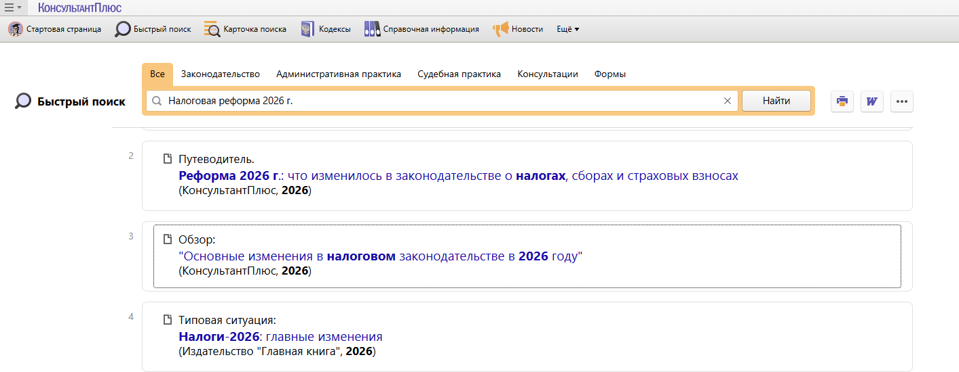

Slide 57
Налог на доходы физических лиц

Slide 58
НДФЛ
Налог
на доходы физических лиц
Доход
Вычеты
Налоговая ставка
Налоговая база (основная)

Slide 59
Налог на доходы физических лиц
Статья 217. Доходы, не подлежащие налогообложению (освобождаемые от налогообложения)
Не подлежат налогообложению (освобождаются от налогообложения) следующие виды доходов физических лиц:
государственные пособия,
все виды компенсационных выплат, установленных законодательством Российской Федерации, законодательными актами субъектов Российской Федерации, решениями представительных органов местного самоуправления (в пределах норм, установленных в соответствии с законодательством Российской Федерации …………………………………………………………
…………………………………………………………
96)

Slide 60
Налог на доходы физических лиц
Письмо Минфина РФ от 12 марта 2021 № 03-03-06/1/17362
«… размер возмещения указанных расходов должен соответствовать экономически обоснованным затратам, связанным с фактическим использованием работником личного (арендованного) оборудования (средств), услуг связи для целей трудовой деятельности.
То есть организация должна располагать копиями документов, как подтверждающими приобретение (аренду) оборудования (средств) работником, так и подтверждающими расходы, понесенные им при использовании их в служебных целях»

Slide 61
Налог на доходы физических лиц
С 01.01.2024 вступило в силу изменение в ст. 217 НК РФ
НДФЛ не облагается возмещение расходов дистанционного работника:
«… в сумме, определяемой коллективным договором, локальным нормативным актом, трудовым договором, дополнительным соглашением к трудовому договору, но не более 35 рублей за каждый день выполнения трудовой функции дистанционно, либо в сумме фактически произведенных и документально подтвержденных расходов дистанционного работника»

Slide 62
Налог на доходы физических лиц
Компенсационные выплаты при увольнении
Письмо Минфина РФ от 13.01.2021 N 03-04-05/519
«… компенсационные выплаты, связанные с увольнением работников, предусмотренные коллективным или трудовым договорами, освобождаются от обложения налогом на доходы физических лиц на основании пункта 1 статьи 217 Кодекса в сумме, не превышающей в целом трехкратный размер среднего месячного заработка …
Суммы вышеуказанных выплат при увольнении, превышающие трехкратный размер… среднего месячного заработка, подлежат обложению налогом на доходы физических лиц в установленном порядке»

Slide 63
Налог на доходы физических лиц
Статья 217. Доходы, не подлежащие налогообложению (освобождаемые от налогообложения)
8) суммы единовременных выплат, осуществляемых работодателями работникам (родителям, усыновителям, опекунам) при рождении (усыновлении (удочерении) ребенка, установлении опеки над ребенком, выплачиваемой в течение первого года после рождения (усыновления, удочерения), установления опеки, но не более 1 миллиона рублей на каждого ребенка;
10) суммы, уплаченные работодателями за оказание медицинских услуг своим работникам, их супругам, родителям, детям;
13) доходы налогоплательщиков, получаемые от продажи выращенной в личных подсобных хозяйствах продукции животноводства, продукции растениеводства (как в натуральном, так и в переработанном виде);

Slide 64
Налог на доходы физических лиц
Статья 217. Доходы, не подлежащие налогообложению (освобождаемые от налогообложения)
28) доходы, не превышающие 4 000 рублей, полученные по каждому из следующих оснований за налоговый период:
стоимость подарков, полученных налогоплательщиками от организаций или индивидуальных предпринимателей
суммы материальной помощи, оказываемой работодателями своим работникам
возмещение (оплата) работодателями своим работникам, их супругам, родителям, детям … стоимости приобретенных ими (для них) лекарственных препаратов для медицинского применения, назначенных им лечащим врачом

Slide 65
Налог на доходы физических лиц
Статья 217. Доходы, не подлежащие налогообложению (освобождаемые от налогообложения)
40) суммы, выплачиваемые организациями (индивидуальными предпринимателями) своим работникам на возмещение затрат по уплате процентов по займам (кредитам) на приобретение и (или) строительство жилого помещения, включаемые в состав расходов, учитываемых при определении налоговой базы по налогу на прибыль организаций
(в размере, не превышающем 3% суммы расходов на оплату труда в соответствии с п. 24.1 ст. 255 НК РФ)

Slide 66
Налог на доходы физических лиц
Статья 217. Доходы, не подлежащие налогообложению (освобождаемые от налогообложения)
17.2) доходы, получаемые налогоплательщиком, признаваемым налоговым резидентом РФ, от реализации … долей участия в уставном капитале российских организаций, акций российских организаций … при условии, что на дату реализации таких долей, акций они непрерывно принадлежали налогоплательщику на праве собственности или ином вещном праве более пяти лет

Slide 67
Налог на доходы физических лиц
Налоговую базу можно снизить за счет налоговых вычетов
• стандартные (ст. 218 НК РФ) — вычеты для ветеранов ВОВ, инвалидов, чернобыльцев или работников с несовершеннолетними детьми …
• социальные (ст. 219 НК РФ) — вычеты по расходам на благотворительность, обучение, лечение и покупку лекарств …
• инвестиционные (ст. 219.1 НК РФ) — для лиц, осуществляющих операции с ценными бумагами на индивидуальном инвестиционном счете
• имущественные (ст. 220 НК РФ) — для лиц, покупающих или продающих имущество, например, жилье, автомобиль

Slide 68
Налог на доходы физических лиц
Статья 219. Социальные налоговые вычеты
В общем случае работодатель может предоставить работнику следующие социальные вычеты (пп. 2 - 5, 7 п. 1, п. 2):
на обучение
лечение
фитнес
негосударственное пенсионное обеспечение, добровольное пенсионное страхование и добровольное страхование жизни
уплату дополнительных страховых взносов на накопительную пенсию

Slide 69
Налог на доходы физических лиц
Статья 219. Социальные налоговые вычеты
Социальные вычеты предоставляются в сумме фактических расходов налогоплательщика с учетом установленных предельных размеров.
К совокупности перечисленных социальных вычетов применяется общий предельный лимит в размере 150 тыс. руб. за год (п. 2 ст. 219 НК РФ).
Только у одного из социальных вычетов размер не ограничен, его можно заявлять в полной сумме понесенных затрат – вычет на дорогостоящее лечение (пп. 3 п. 1 ст. 219 НК РФ).
Предельный размер социального налогового вычета на обучение одного ребенка - 110 тыс. руб. на обоих родителей (пп. 2 п. 1 ст. 219 НК РФ).

Slide 70
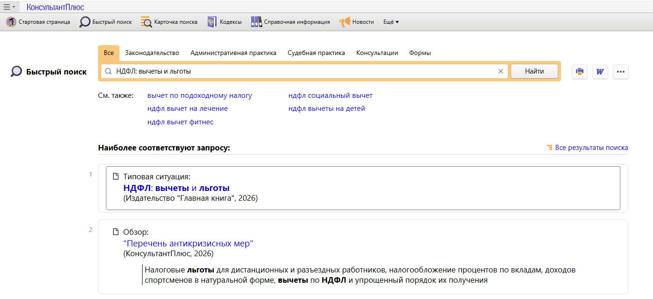

Slide 71
Налог на доходы физических лиц
Постановление АС Уральского округа от 27.02.2020 N Ф09-393/20 по делу N А60-31602/2019
Необходимо учитывать направленность затрат по оплате за гражданина соответствующих товаров (работ, услуг)
на удовлетворение личных потребностей физического лица,
либо
на достижение целей, преследуемых работодателем, для обеспечения необходимых условий труда, повышения эффективности выполнения трудовой функции т.п.
«Одно лишь то обстоятельство, что в результате предоставления гражданину оплаченных за него благ в определенной мере удовлетворяются личные потребности физического лица, не является достаточным для вывода о возникновении дохода в натуральной форме, облагаемого налогом»

Slide 72
Налог на доходы физических лиц
Постановление АС Уральского округа от 27.02.2020 N Ф09-393/20 по делу N А60-31602/2019
«В ходе налоговой проверки было установлено, что в проверяемом периоде подотчетным лицом общества "Нижнетагильский хлебокомбинат" Бойко С.В. приобретались брюки, сорочки, пальто, туфли, пиджак, куртка, ботинки.
Документы, подтверждающие приобретение указанных товаров и услуг, отражались в авансовых отчетах и передавались в бухгалтерию организации в целях отражения на счетах бухгалтерского учета с целью дальнейшего возмещения затрат»

Slide 73
Налог на доходы физических лиц
Постановление АС Уральского округа от 27.02.2020 N Ф09-393/20 по делу N А60-31602/2019 (продолжение)
«В подтверждение производственной необходимости понесенных затрат налогоплательщик представил трудовой договор с директором и приказ общества "Нижнетагильский хлебокомбинат».
В трудовом договоре с директором «прямо предусмотрена обязанность работодателя возместить расходы, которые генеральный директор несет в связи с исполнением трудовых обязанностей, в том числе, расходы, связанные с поддержанием делового стиля руководителя и имиджа предприятия»

Slide 74
Налог на доходы физических лиц
Постановление АС Уральского округа от 27.02.2020 N Ф09-393/20 по делу N А60-31602/2019 (продолжение)
«В приказе предприятия указано, что приобретение фирменной одежды для руководителя компании производится в связи с поддержанием делового стиля руководителя и имиджа предприятия.
Приобретенная фирменная одежда является собственностью компании и в собственность работника не передается. Срок эксплуатации вещей предусмотрен до 1 года»

Slide 75
Налог на доходы физических лиц
Обзор практики рассмотрения судами дел, связанных с применением главы 23 НК РФ (утвержден Президиумом ВС РФ 21 октября 2015 года)
5. «Полученная в натуральной форме выгода подлежит налогообложению, если она не носит обезличенного характера и может быть определена в отношении каждого из граждан, являющихся плательщиками налога».
Например, невозможно определение дохода, полученного гражданами в той ситуации, когда им была предоставлена возможность «участвовать в праздничном мероприятии и потреблять ряд благ (возможность потребления напитков и блюд, наблюдения выступления артистов и т.п). Поскольку выгода в связи с предоставлением таких благ носила обезличенный характер, практическая возможность ее персонификации отсутствовала, у налоговой инспекции не имелось оснований для привлечений налогового агента к ответственности»

Slide 76
Налог на доходы физических лиц
Постановление АС Северо-Западного округа от 16.10.2025 N Ф07-10954/2025 (Дело ООО "Прогресс Сервис")
ООО заключило договор с кейтеринговой компанией на организацию питания работников.
Еда и напитки доставлялись в столовую по согласованному меню.
Компания не вела персонифицированного учета расходов на питание, НДФЛ и страховые взносы не исчисляла, ссылаясь на систему "шведский стол" и невозможность определить стоимость обеда каждого сотрудника.
Налоговый орган с этим не согласился, рассчитал доход каждого работника (простым делением: общая стоимость питания за период, разделенная на количество работников) и доначислил НДФЛ и страховые взносы

Slide 77
Налог на доходы физических лиц
Постановление АС Северо-Западного округа от 16.10.2025 N Ф07-10954/2025 (Дело ООО "Прогресс Сервис")
По НДФЛ суд указал: организация должна принимать все возможные меры по оценке и учету экономической выгоды, получаемой физическими лицами.
Если работодатель не вел персонифицированный учет, налоговый орган вправе определить доход расчетным путем.
Начисление НДФЛ признано законным

Slide 78
Налог на доходы физических лиц
Представительские расходы
Письмо Минфина РФ № 03-03-06/1/675 от 01.11.2010
Вопрос: могут ли считаться представительскими расходами ужины в позднее и ночное время с нашими контрагентами, а также переговоры во время ужинов в командировках в других городах?
«… соответствующие расходы учитываются в составе представительских расходов согласно пункту 2 статьи 264 Кодекса при наличии оформленных в рамках действующего законодательства первичных документов, подтверждающих расходы на проведение деловых ужинов в рамках переговоров с клиентами, в том числе и с потенциальными, во время служебных командировок, при условии их соответствия требованиям пункта 1 статьи 252 Кодекса»

Slide 79
Налог на доходы физических лиц
Представительские расходы
Письмо Министерства финансов РФ от 01.11.2010 № 03-03-06/1/675
Документами, служащими для подтверждения представительских расходов, могут являться, в частности:
приказ (распоряжение) руководителя организации об осуществлении расходов на указанные цели
смета представительских расходов
первичные документы, в том числе в случае использования приобретенных на стороне каких-либо товаров для представительских целей, оплаты услуг сторонних организаций
отчет о представительских расходах по проведенным представительским мероприятиям, в котором отражаются:
- цель представительских мероприятий, результаты их проведения;
иные необходимые данные о проведенном мероприятии, а также сумма расходов на представительские цели

Slide 80
Налог на доходы физических лиц
Определение ВС РФ от 14.08.2023 N 304-ЭС23-11687 по делу N А46-12519/2022
По условиям договора аренды транспортных средств от 05.01.2018 N А-01 Сащенко Е.В. (директор и учредитель ООО «СпецТехСнаб») предоставлял ООО транспортные средства во временное владение и пользование, без предоставления услуг по технической эксплуатации и экипажа.
С 27.08.2020 Сащенко Е.В. зарегистрировался налогоплательщиком НПД.
«В силу части 8 статьи 2 Закона N 422-ФЗ физические лица, применяющие указанный специальный налоговый режим, освобождаются от налогообложения налогом на доходы физических лиц в отношении доходов, являющихся объектом налогообложения НПД»

Slide 81
Налог на доходы физических лиц
Определение ВС РФ от 14.08.2023 N 304-ЭС23-11687 по делу N А46-12519/2022 (продолжение)
«Инспекция пришла к выводу о том, что Сащенко Е.В. не мог применять специальный налоговый режим в отношении доходов, полученных от общества, в силу пункта 8 части 2 статьи 6 Закона N 422-ФЗ, при этом со ссылкой на статью 38 НК РФ налоговый орган исходил из того, что передача транспортного средства в аренду является услугой».
«Предметом договора аренды транспортного средства без экипажа является переход имущественных прав, указанный договор не является договором возмездного оказания услуг, ввиду чего выплаты, производимые в рамках такого договора аренды, не подпадают под ограничение, установленные Законом N 422-ФЗ в отношении доходов, выплачиваемых за работы и услуги»

Slide 82
Страховые взносы

Slide 83
Страховые взносы
НК РФ Статья 420. Объект обложения страховыми взносами
«1. Объектом обложения страховыми взносами …признаются выплаты и иные вознаграждения в пользу физических лиц, подлежащих обязательному социальному страхованию…:
1) в рамках трудовых отношений и по гражданско-правовым договорам, предметом которых являются выполнение работ, оказание услуг;
2) по договорам авторского заказа в пользу авторов произведений;
3) по договорам об отчуждении исключительного права на результаты интеллектуальной деятельности…»

Slide 84
Страховые взносы
НК РФ Статья 422. Суммы, не подлежащие обложению страховыми взносами
1. Не подлежат обложению страховыми взносами …:
1) государственные пособия, выплачиваемые в соответствии с законодательством Российской Федерации…;
2) все виды установленных законодательством Российской Федерации … компенсационных выплат (в пределах норм, установленных в соответствии с законодательством Российской Федерации;
…………………………
11) суммы материальной помощи, оказываемой работодателями своим работникам, не превышающие 4 000 рублей на одного работника за расчетный период;
12) суммы платы за обучение работников…;
13) суммы, выплачиваемые плательщиками своим работникам на возмещение затрат по уплате процентов по займам (кредитам) на приобретение и (или) строительство жилого помещения

Slide 85
Страховые взносы
Выплаты социального характера
Постановление Президиума ВАС РФ от 14.05.2013 N 17744/12
«Сам по себе факт наличия трудовых отношений между работодателем и его работниками не свидетельствует о том, что все выплаты, которые начисляются работникам, представляют собой оплату их труда.
В отличие от трудового договора, который в соответствии со статьями 15 и 16 ТК РФ регулирует именно трудовые отношения, коллективный договор согласно статье 40 ТК РФ регулирует социально-трудовые отношения»

Slide 86
Страховые взносы
Выплаты социального характера
Постановление Президиума ВАС РФ от 14.05.2013 N 17744/12 (продолжение)
«Выплаты социального характера, основанные на коллективном договоре, не являющиеся стимулирующими, не зависящие от квалификации работников, сложности, качества, количества, условий выполнения самой работы, не являются оплатой труда работников (вознаграждением за труд), в том числе и потому, что не предусмотрены трудовыми договорами.
Таким образом, эти выплаты не являются объектом обложения страховыми взносами и не подлежат включению в базу для начисления страховых взносов»

Slide 87
Страховые взносы
Выплаты социального характера
Суды поддерживают неначисление взносов на разнообразные выплаты, например:
Выплаты к 23 февраля, 8 марта, а также 1 мая, 4 ноября и к Новому году
Выплата за отказ от курения в рабочее время
Дотации и компенсации на питание
Оплата стоимости проезда к месту отпуска и обратно
Матпомощь молодым специалистам
Матпомощь в размере свыше 4000 руб., в том числе при вступлении в брак впервые, в связи с началом учебного года, в связи с тяжелым материальным положением
Членские взносы за бухгалтеров

Slide 88
Страховые взносы
Письмо Минфина России от 14 декабря 2020 г. N 03-15-06/109203
«Статьей 422 Налогового кодекса установлен исчерпывающий перечень сумм, не подлежащих обложению страховыми взносами для плательщиков страховых взносов, производящих выплаты и иные вознаграждения физическим лицам»

Slide 89
Страховые взносы
Письмо Минфина России от 14 декабря 2020 г. N 03-15-06/109203 (продолжение)
«Социальные выплаты, производимые организацией в виде
единовременной премии при выходе на пенсию,
единовременного поощрения в связи с праздничными и юбилейными датами,
возмещения платы за детей в дошкольных учреждениях,
единовременного вознаграждения при поступлении на работу работникам в возрасте до 35 лет,
частичной компенсации работникам стоимости путевок,
оплаты питания донорам в дни сдачи крови,
доплаты работнику за время декретного отпуска его супруги, ежемесячного дополнительного пособия по уходу за ребенком до 3-х лет,
не поименованы в упомянутом перечне статьи 422 Налогового кодекса и, следовательно, подлежат обложению страховыми взносами в общеустановленном порядке»

Slide 90
Налог на доходы физических лиц
Постановление АС Северо-Западного округа от 16.10.2025 N Ф07-10954/2025 (Дело ООО "Прогресс Сервис")
Система питания "шведский стол«. Начисление НДФЛ признано законным.
А по страховым взносам АС Северо-Западного округа компанию поддержал:
предоставление питания не являлось стимулирующей выплатой, не зависело от квалификации, сложности или качества работы.
Начисление страховых взносов неправомерно

Slide 91
Страховые взносы
Высокая зарплата и налоговая оптимизация
НК РФ Статья 425. Тарифы страховых взносов
«3. Начиная с 2023 года устанавливаются тарифы страховых взносов…:
1) в пределах установленной единой предельной величины базы для исчисления страховых взносов - 30 процентов;
2) свыше установленной единой предельной величины базы для исчисления страховых взносов - 15,1 процента».
Постановление Правительства РФ от 31.10.2025 N 1705
"О единой предельной величине базы для исчисления страховых взносов с 1 января 2026 г.«
«… составляет в отношении каждого физического лица сумму, не превышающую 2 979 000 рублей нарастающим итогом с 1 января 2026 г.»

Slide 92
Страховые взносы
Новые условия для пониженного тарифа страховых взносов у субъектов МСП с 2026 года
С 2026 года право на применение пониженного тарифа в 15% сохраняется только для субъектов МСП, основным видом деятельности которых будет деятельность, утвержденная Правительством РФ.
Два условия для льготного тарифа субъектам МСП (п. 13.3 ст. 427 НК РФ):
соответствующий вид экономической деятельности указан в качестве основного вида экономической деятельности в ЕГРЮЛ либо ЕГРИП
по итогам отчетного (расчетного) периода в сумме всех доходов не менее 70% составляют доходы от осуществления основного вида экономической деятельности

Slide 93
Страховые взносы
Производственный кооператив
ПК – «добровольное объединение граждан на основе членства для совместной производственной и иной хозяйственной деятельности, основанной на их личном трудовом и ином участии и объединении его членами (участниками) имущественных паевых взносов» (Федеральный закон от 08.05.1996 N 41-ФЗ)
Прибыль ПК после уплаты налогов и обязательных платежей распределяется между членами кооператива следующим образом:
- пропорционально паевому взносу (по экономическому смыслу - это выплата дивидендов. Облагается НДФЛ, без начисления страховых взносов);
- в соответствии с трудовым участием (оплата труда - уплачиваются и НДФЛ, и взносы)

Slide 94
Страховые взносы
Ученический договор
Письмо Минфина России от 21.06.2019 N 03-15-06/45624
Ученический договор не является трудовым договором или гражданско-правовым договором на выполнение работ, оказание услуг. Это следует из статей 56, 198, 199 ТК РФ.
Следовательно, выплаты, выплачиваемые по ученическому договору, заключенному с физическим лицом, ищущим работу, а также по ученическому договору на получение образования без отрыв а от работы, заключенному с работником данной организации, не признаются объектом обложения страховыми взносами на основании п. 1 статьи 420 НК РФ

Slide 95
Налог на добавленную стоимость

Slide 96
Налог на добавленную стоимость
Определении ВС РФ от 03.10.2017 № 305-КГ17-4111
«… по своей экономико-правовой природе НДС является налогом на потребление товаров (работ, услуг), взимаемым на каждой стадии их производства и реализации субъектами хозяйственного оборота до передачи потребителю, исходя из стоимости (цены), добавленной на каждой из указанных стадий».
«… поставщик создает в бюджете экономический источник для последующего вычета (возмещения) налога у покупателя»

Slide 97
Налог на добавленную стоимость
Определение КС РФ от 20 июля 2023 г. N 2115-О
Гражданин С.Б. Сперанский оспорил конституционность положений статьи 168 НК РФ.
«По мнению С.Б. Сперанского, оспариваемые законоположения не соответствуют статьям …Конституции РФ, поскольку возлагают обязанность по уплате налога на добавленную стоимость не на лиц, определенных в качестве его плательщиков, а на конечных покупателей товаров (работ, услуг)»
КС РФ определил:
«… оплата покупателями (населением) товаров (работ, услуг), … не свидетельствует о возложении обязанности налогоплательщика на физических лиц - покупателей товаров (работ, услуг)»

Slide 98
Налог на добавленную стоимость и налог на прибыль
Налог на добавленную стоимость
Доход (налоговая база)
Налоговая ставка
Вычеты
Сумма налога
Налог
на прибыль
Доход
Расход
Налоговая ставка
Налоговая база

Slide 99
Налог на добавленную стоимость
Статья 154. Порядок определения налоговой базы при реализации товаров (работ, услуг)
«Налоговая база при реализации налогоплательщиком товаров (работ, услуг), … определяется как стоимость этих товаров (работ, услуг)…».
Однажды появившись в Вашем счете-фактуре, выставленном покупателю, налог на добавленную стоимость должен в полном объеме оказаться в бюджете!
Вычеты, которые уменьшают сумму налога к уплате конкретного налогоплательщика, не уменьшают налоговую базу, они лишь переносят обязанность по уплате части налога на Вашего поставщика

Slide 100
Замена части стоимости товара на необлагаемые НДС доплаты
1
Покупатель
Поставщик
Поставка
122 руб., в т.ч НДС
Поставка
100 руб., в т.ч НДС
2
Покупатель
Поставщик
22 руб.
Штрафы, неустойки, обеспечительные платежи и т.д.

Slide 101
Замена части стоимости товара с использованием схемы «обратный агент»
Агент «Покупателя» УСН
Стоимость услуги
22 руб.
Поставка
100 руб., в т.ч НДС;
+22 руб. вознаграждение агента
Цена по документам
100 руб., в т.ч НДС
Покупатель
Поставщик
Поставка
122 руб., в т.ч НДС

Slide 102
Налог на добавленную стоимость
«Операции, не подлежащие налогообложению (освобождаемые от налогообложения) (ст. 149 НК РФ)
Льготы, которые устанавливаются данной статьей, можно разделить на три группы:
1. Льготы, предоставляемые при реализации определенных видов товаров (работ, услуг), например:
услуги по гарантийному ремонту товаров в период гарантийного срока эксплуатации
научно-исследовательские и опытно-конструкторские работы, выполняемые за счет бюджетных средств
реализация ценных бумаг и инструментов срочных сделок
реализация некоторых медицинских товаров, медицинские услуги
услуги по перевозке пассажиров и др.

Slide 103
Налог на добавленную стоимость
«Операции, не подлежащие налогообложению (освобождаемые от налогообложения) (ст. 149 НК РФ)
2. Льготы, предоставляемые отдельным категориям налогоплательщиков, например:
услуги в сфере образования
услуги учреждений культуры и искусства, реализация входных билетов организациями физкультуры и спорта
работы организаций кинематографии по производству кинопродукции
услуги санаторно-курортных, оздоровительных организаций и организаций отдыха, оформленные путевками или курсовками
услуги по страхованию;
услуги по содержанию детей в дошкольных учреждениях и др.

Slide 104
Налог на добавленную стоимость
«Операции, не подлежащие налогообложению (освобождаемые от налогообложения) (ст. 149 НК РФ)
3. Льготы, предоставляемые при осуществлении отдельных операций, например:
услуги по предоставлению займа в денежной форме
реализация долей в уставном капитале организаций
работы, выполняемые в период реализации целевых социально-экономических программ жилищного строительства для военнослужащих
передача товаров безвозмездно в рамках благотворительной деятельности
предоставление в пользование жилых помещений и др.

Slide 105
Налог на добавленную стоимость
Общими условиями применения льгот являются:
ведение раздельного учета операций, облагаемых НДС и не подлежащих налогообложению (пункт 4 статьи 149 НК РФ)
наличие лицензии на осуществление деятельности, лицензируемой в соответствии с законодательством Российской Федерации (пункт 6 статьи 149 НК РФ).
НК РФ предусмотрена возможность отказа от льготы.
Закрытый перечень операций, по которым налогоплательщик может отказаться от льготы, приведен в пункте 3 статьи 149 НК РФ

Slide 106
Налог на добавленную стоимость
Ста­вки НДС (ст. 164 НК РФ)
22% - общая став­ка, при­ме­ня­е­мая к боль­шин­ству опе­ра­ций, в том числе при им­пор­те. Став­ка 22% дей­ству­ет, если из НК РФ не сле­ду­ет иное;
10% - став­ка при­ме­ня­ет­ся при ре­а­ли­за­ции и ввозе осо­бых то­ва­ров и осо­бых услуг, как пра­ви­ло, по пра­ви­тель­ствен­ным пе­реч­ням. На­при­мер, при про­да­же про­до­воль­ствен­ных и ме­ди­цин­ских то­ва­ров;
0% - спе­ци­аль­ная став­ка, при­ме­ня­е­мая при экс­пор­те, меж­ду­на­род­ных опе­ра­ци­ях и дру­гих опе­ра­ци­ях, ука­зан­ных в п. 1 ст. 164 НК РФ;
22/122 и 10/110 - рас­чет­ные став­ки

Slide 107
НДС для УСН (с 1.01.2025 г.)
Система налогообложения | Налог | Ставки
УСН | «Упрощенческий» налог | 6% «доходы, 15% «доходы – расходы» *)
 | НДС | Доход менее 60*** млн руб. –освобождение от НДС Доход более 60 млн руб. (до 250 млн руб.) – 5% От 250 млн руб. до 450 млн руб. – 7% Без права на вычет! 20%, 10%, 0% с вычетом «входного» НДС

Slide 108
Налог на добавленную стоимость
Налоговая реформа и новые возможности оптимизации
Поставщики
Организация
ОСН
Покупатели
аренда
Хранитель
активов
ЮЛ, ИП УСН
аренда
Производство УСН

Slide 109
Налог на добавленную стоимость
Налоговая реформа и новые возможности оптимизации
Поставщики
Организация
ОСН
Покупатели
«входной» НДС
«входной» НДС
Хранитель
активов УСН НДС 22%
«входной» НДС
Поставщики
«входного» НДС
Производство УСН
НДС 22%
Недвижимость
Оборудование
Лизинг и аренда
Ремонты
Коммунальные платежи
Прочие

Slide 110
Налог на добавленную стоимость
Счета-фактуры
Счет-фактура является документом, дающим право на вычет НДС.
Для правомерного вычета НДС счет-фактура должен быть оформлен в соответствии с требованиями, установленными пунктами 5, 5.1, 5.2 и 6 ст. 169 НК РФ.
В противном случае этот счет-фактура не будет рассматриваться налоговыми органами в качестве основания для вычета НДС (п. 2 ст. 169 НК РФ).
Фактически это означает, что отсутствие в счете-фактуре какого-либо реквизита из перечисленных в п. 5 (5.1, 5.2) и 6 ст. 169 НК РФ может служить формальным поводом для отказа налогоплательщику в принятии к вычету суммы налога, указанной в этом счете-фактуре

Slide 111
Налог на добавленную стоимость
Счета-фактуры
В силу п. 2 ст. 169 НК РФ нельзя отказать в вычете по счету-фактуре, в котором:
- сделана ошибка в адресе продавца или покупателя (например, указан неправильный индекс) (письмо Минфина России от 02.04.2015 N 03-07-09/18318);
- указан неполный адрес продавца (письмо Минфина России от 30.08.201 N 03-07-14/61854);
допущены опечатки в наименовании покупателя (заглавные буквы заменены строчными, и наоборот, проставлены лишние символы (тире, запятые) и др.) (письма Минфина России от 02.04.2019 N 03-07-09/22679, от 18.01.2018 N 03-07-09/2238);
- неправильно указана организационно-правовая форма продавца (письмо Минфина России от 15.05.2019 N 07-01-09/34738);

Slide 112
Налог на добавленную стоимость
Счета-фактуры
указан неправильный КПП продавца или покупателя (при условии, конечно, что ИНН и названия указаны правильно) (письмо Минфина России от 18.05.2017 N 03-07-09/30038);
неверно указаны адреса продавца, грузополучателя либо реквизиты платежных документов (письмо Минфина России от 26.11.2015 N 03-07-14/68657, Постановление ФАС Московского округа от 20.10.2011 N А40-17619/11-129-90);
в строке 7 вместо наименования валюты указан графический символ рубля (письмо Минфина России от 13.04.2016 N 03-07-11/21095);
указана неполная информация о товарах (работах, услугах), имущественных правах, но такой счет-фактура не препятствует налоговым органам при проведении налоговой проверки идентифицировать вышеуказанную информацию (письма Минфина России от 06.04.2021 N 03-07-09/25250, от 10.05.2011 N 03-07-09/10);
не указаны страна происхождения товара и регистрационный номер таможенной декларации (письмо Минфина России от 19.11.2020 N 03-07-08/100959)

Slide 113
Налог на добавленную стоимость
Заверенные факсимильной подписью документы не могут подтверждать право на вычет
Постановление Арбитражного суда Северо-Западного округа от 18.03.2021 N Ф07-891/2021 по делу N А26-2242/2020
Суд указал, что ст. 169 НК РФ не предусматривает возможности факсимильного воспроизведения подписи при оформлении счета-фактуры.
Нет такой нормы и в Законе N 402-ФЗ, согласно которому документы бухучета должны содержать личные подписи соответствующих лиц.
Поэтому отступление от установленных правил влечет отказ в применении налоговых вычетов

Slide 114
Налог на добавленную стоимость
Счета-фактуры, выставленные не в установленные сроки
Допускается ли ситуация, когда поставщик выставляет покупателю счет-фактуру до момента отгрузки товаров (в частности, в связи с задержкой оформления товаросопроводительных документов)?
«Выставление счета-фактуры до дня отгрузки товара в случае, если в адрес продавца не перечислялись суммы оплаты, частичной оплаты, Кодексом не предусмотрено» (Письмо МФ РФ от 09.12.2022 N 03-07-14/121306).
Если продавец запоздает с выставлением счета-фактуры, это не будет считаться нарушением, препятствующим получению вычета (Письмо МФ РФ от 17.01.2022 № 03-03-06/1/1880)

Slide 115
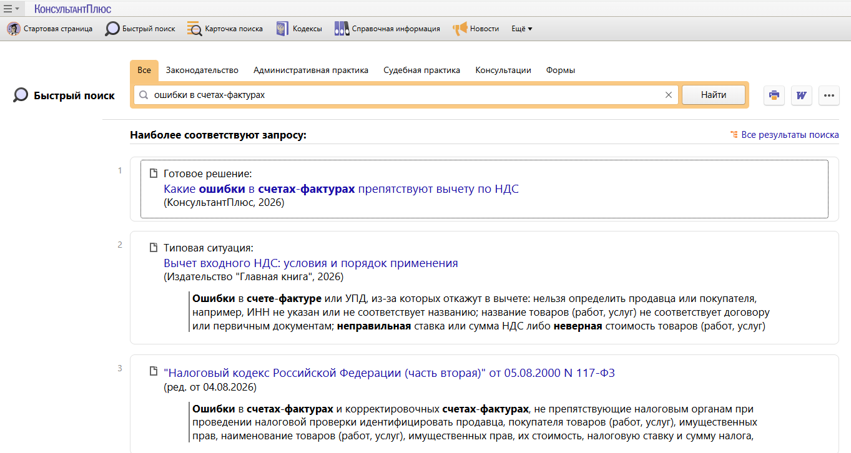

Slide 116
Налоговая оговорка в договоре

Slide 117
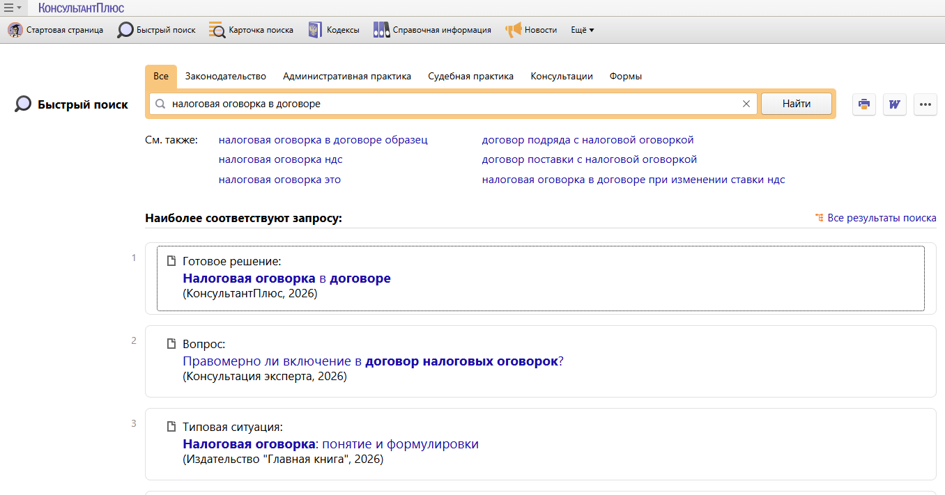

Slide 118
Налоговая оговорка в договоре
Когда доначисленные налоги возмещает контрагент https://www.nalog.gov.ru/rn48/news/activities_fts/11997493/
«Налоговая оговорка - это особые условия в договоре между хозяйствующими субъектами, позволяющие взыскать убытки с нарушивших гарантии и заверения контрагентов в случае предъявления претензий со стороны налоговых или правоохранительных органов»

Slide 119
Налоговая оговорка в договоре
ГК РФ Статья 431.2. Заверения об обстоятельствах
«1. Сторона, которая при заключении договора либо до или после его заключения дала другой стороне недостоверные заверения об обстоятельствах, имеющих значение для заключения договора, его исполнения или прекращения… обязана возместить другой стороне по ее требованию убытки, причиненные недостоверностью таких заверений, или уплатить предусмотренную договором неустойку»

Slide 120
Налоговая оговорка в договоре
ГК РФ Статья 406.1. Возмещение потерь, возникших в случае наступления определенных в договоре обстоятельств
«1. Стороны обязательства, действуя при осуществлении ими предпринимательской деятельности, могут своим соглашением предусмотреть обязанность одной стороны возместить имущественные потери другой стороны, возникшие в случае наступления определенных в таком соглашении обстоятельств… . Соглашением сторон должен быть определен размер возмещения таких потерь или порядок его определения»

Slide 121
Преимущества
Заказчик (Покупатель)
Риски, связанные с возможными налоговыми доначислениями перекладываются на исполнителя (поставщика)
Появляется дополнительный аргумент о проявлении заказчиком (покупателем) должной осмотрительности при выборе контрагента на случай налоговой проверки
Недостатки
Исполнитель (Продавец)
Предлагаемые варианты налоговых оговорок не предусматривают права исполнителя (поставщика) на обжалование решений налоговых органов по итогам налоговых проверок, что может приводить к возможному необоснованному переложению налоговых обязательств с заказчика (покупателя) на исполнителя (поставщика), ущемляя тем самым права последнего

Slide 122
Налоговая оговорка в договоре
Если исполнитель вынужден включить налоговую оговорку в договор
Важно установить момент, с которого заказчик имеет право требовать с подрядчика возмещения суммы налоговых претензий. Это не может быть момент вынесения решения налоговым органом, и уж тем более, дата информационного письма ИФНС или составления протокола по итогам вызова директора заказчика на комиссию и озвучивания ему там сумм предполагаемых разрывов
Такой датой, например, может являться момент полной доказанности справедливости претензий налоговой службы в суде - то есть момент, когда заказчик получит на руки решение, как минимум, суда апелляционной инстанции по итогам оспаривания претензий налогового органа

Slide 123

Определение ВС РФ от 24 января 2022 г. N 310-ЭС21-26455
1. Договор поставки
ООО «ММ-АГРО»
ООО «Великолукский свиноводческий комплекс»
4. Оплата за поставку минус сумма уплаченного НДС по уточненной декларации
3. Добровольное уточнение по информационному письму ФНС
2. Разрыв НДС
5. Иск на сумму удержанного НДС
ООО «Плодородный край»
БЮДЖЕТ

Slide 124
Налоговая оговорка в договоре
Можно ли в договоре предусмотреть обязанность продавца передавать нам счет-фактуру в установленный срок и вписать штраф за её невыполнение?
Постановление ФАС Московского округа от 04.02.2014 N Ф05-2841/2013 по делу N А40-95423/12
Штраф за непредставление счета-фактуры, предусмотренный договором, признан законным.
Постановление АС Восточно-Сибирского округа от 01.06.2016 N Ф02-2765/2016 по делу N А19-9625/2015
Установлен факт ненадлежащего исполнения ответчиком договорных обязательств (нарушение ответчиком срока предоставления счетов-фактур), размер неустойки рассчитан истцом исходя из суммы перечисленного ответчику аванса и количества дней просрочки

Slide 125
«Налоговый разрыв»

Slide 126
Схема «Налоговый разрыв»
Покупатель
Заявил в декларации вычет НДС по товару
Поставщик 1-го звена
Отразил в декларации:
Поставщик 2-го звена
Отразил в декларации:
НДС к начислению
Вычет НДС по товару
НДС к начислению
Вычет НДС по товару
Поставщик
3-го звена
Не отразил в декларации НДС к начислению:
Сложный налоговый разрыв

Slide 127
«Налоговый разрыв»
Что может помочь отстоять правоту налогоплательщика при выявлении налогового разрыва
внятная формулировка деловых целей сделок
организация системы подтверждения реальности операций
подтверждение исполнения сделки надлежащей стороной договора
коммерческая осмотрительность, проверка контрагентов

Slide 128
Последствия связи налогоплательщика со спорным контрагентом
«Форма вины» | Налог на прибыль, если представил документы по реальному контрагенту | НДС, если представил документы по реальному контрагенту | Налог на прибыль, если НЕ представил документы по реальному контрагенту | НДС, если НЕ представил документы по реальному контрагенту | Штраф
Знал, участвовал | Реконструкция | Реконструкция | Отказ | Отказ | П. 3 ст. 122 НК РФ (40 %)
Знал, относился безразлично | Реконструкция | Реконструкция | Отказ | Отказ | П. 3 ст. 122 НК РФ (40 %)
Не знал, но должен был знать | Реконструкция | Реконструкция | Если установлен фактический К/а - реконструкция, если нет - расчетный метод | Если установлен фактический К/а - реконструкция, если нет – отказ | П. 1 ст. 122 НК РФ (20 %)
Не знал, не должен был знать | Согласно первичным документам | Согласно первичным документам |  |  | -

Slide 129
Идеи налоговой экономии

Slide 130

Продается «бумажный» НДС

Slide 131

Постановление 13 ААС от 07.06.2022 по делу А42-9491/2020
ООО «Каскад» (Признаки однодневки)
ИП Кириллова
Договор поставки
(долг за товар 4.1 млн руб.)
2. ВНП. Сделка с ООО «Каскад» признана формальной, ее цель – получение вычета по НДС
3. Договор цессии
4. Претензия об уплате 4,1 млн руб. по договору поставки
ООО «Решение»

Slide 132
Продается «бумажный» НДС
14.04.2026 г.
ФСБ и ФНС вскрыли крупнейшую сеть «бумажного» НДС на ₽1,2 трлн
https://www.rbc.ru/
«ФСБ и ФНС раскрыли крупнейшую площадку «бумажного» НДС — с помощью сети из 4,8 тыс. фирм почти 40 тыс. компаний получили фиктивные вычеты на сумму более ₽1,2 трлн, говорят источники РБК.
Возбуждено уголовное дело, по результатам расследования будут установлены все пользователи площадки и полная сумма ущерба бюджету страны.
По данным следствия и налоговиков, эта площадка действовала на территории Москвы, Санкт-Петербурга, Пермского края, Белгородской области и ряда других регионов»

Slide 133
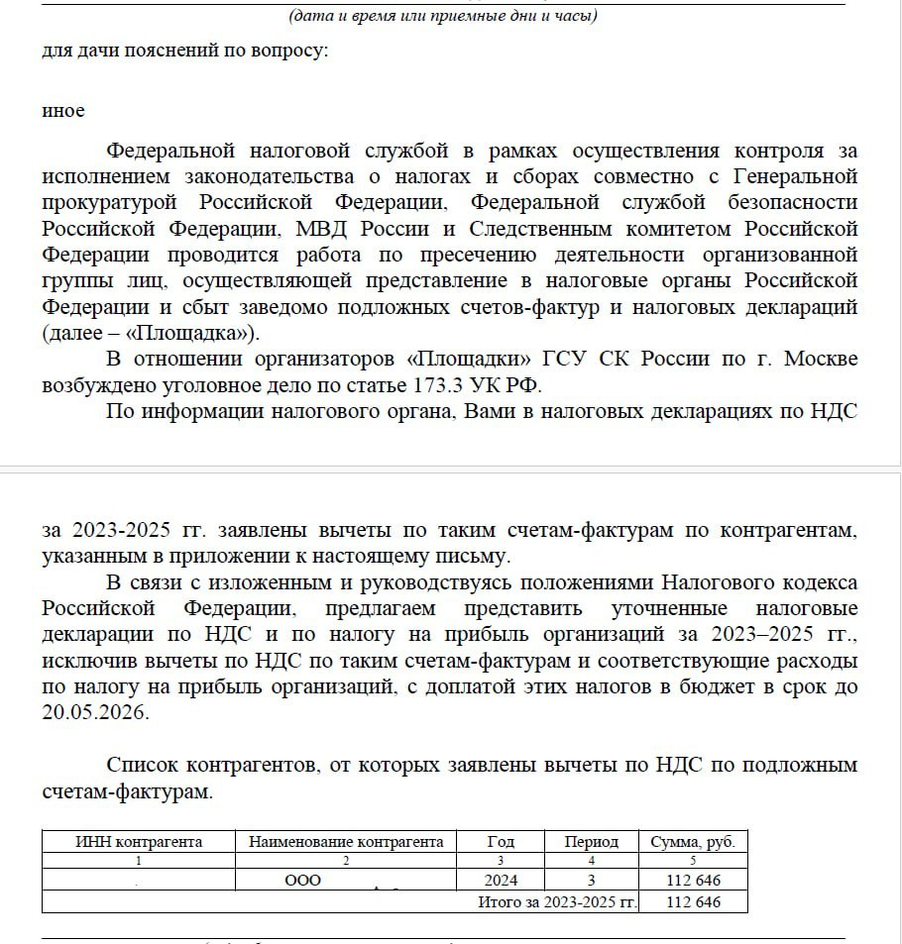
Продается «бумажный» НДС

Slide 134
Построение «рукавов» продаж
Поставщик
Организация
ОСН
Покупатели с НДС
поставка
Наценка
Покупатели без НДС
Организация/ИП
УСН
Покупатели физические лица

Slide 135
Налог на добавленную стоимость
Идеи налоговой экономии НДС
Замена части выручки на суммы, не облагаемые НДС
Штрафы, пени, неустойки…
Коммерческий кредит
Заем вместо аванса
Обеспечительный платеж вместо аванса

Slide 136
Налог на добавленную стоимость
Идеи налоговой экономии НДС
Авансы и их влияние на налоговую базу и вычеты
Авансы, перечисленные продавцу, формируют налоговый вычет
Авансы, полученные от покупателя, увеличивают налоговую базу
Возврат продавцом полученного аванса покупателю влечет соответствующие корректировки налоговой базы и вычета

Slide 137
Налог на добавленную стоимость
Идеи налоговой экономии НДС
НДС можно принять к вычету, если вместо возврата аванса с покупателем зачли встречные требования
Письмо Минфина России от 11.11.2022 N 03-07-11/109879
«… прекращение обязательства налогоплательщика по возврату сумм предварительной оплаты (частичной оплаты) путем проведения зачета встречного однородного требования, по нашему мнению, признается возвратом сумм предварительной оплаты (частичной оплаты)»

Slide 138
Налог на добавленную стоимость
Идеи налоговой экономии НДС
Заключение с покупателем соглашения о новации его долга по авансу полученному в заемное обязательство
Определение Верховного Суда РФ от 19.03.2015 по делу N 310-КГ14-5185
«… в силу статьи 818 ГК РФ по соглашению сторон долг, возникший из купли-продажи, … или иного основания, может быть заменен заемным обязательством. (Статья 414 ГК РФ «Прекращение обязательства новацией»).
Учитывая, что … операции займа в денежной форме … не подлежат налогообложению, исчисленная ранее к уплате в бюджет сумма налога на добавленную стоимость с полученных авансовых платежей является излишне уплаченным налогом с момента заключения соглашения о новации, поскольку у налогоплательщика не возникает обязанности по исчислению НДС с операции по получению займа»

Slide 139
Налог на добавленную стоимость
Идеи налоговой экономии НДС
Письмо МФ РФ от 04.09.2018 № 03-07-11/62917
«… для принятия к вычету НДС по оплате (частичной оплате) у налогоплательщика, в том числе в случае, если за налогоплательщика предварительную оплату (частичную оплату) продавцу перечисляет третье лицо, в том числе его контрагент, в наличии должны быть счета-фактуры, выставленные продавцом при получении оплаты (частичной оплаты) в счет предстоящих поставок товаров (выполнения работ, оказания услуг), документы, подтверждающие фактическое перечисление сумм оплаты (частичной оплаты), и копии договора с приложениями к нему, предусматривающими перечисление указанных сумм»

Slide 140
Налог на добавленную стоимость
Идеи налоговой экономии НДС
Договорные инструменты налогового планирования
договор комиссии
реорганизация
вклад в уставный капитал
договор купли-продажи
выплата дивидендов имуществом
простое товарищество
лизинг

Slide 141
Идеи налоговой экономии в рамках законодательства: налог на прибыль,
«зарплатные налоги», НДС
Практические задачи налогового планирования
Благодарим за внимание!
Владимир Иванович Повар
vi.povar@mail.ru

